Slide 1
ARTO SUPERIORE e
CINGOLO SCAPOLARE

Slide 2
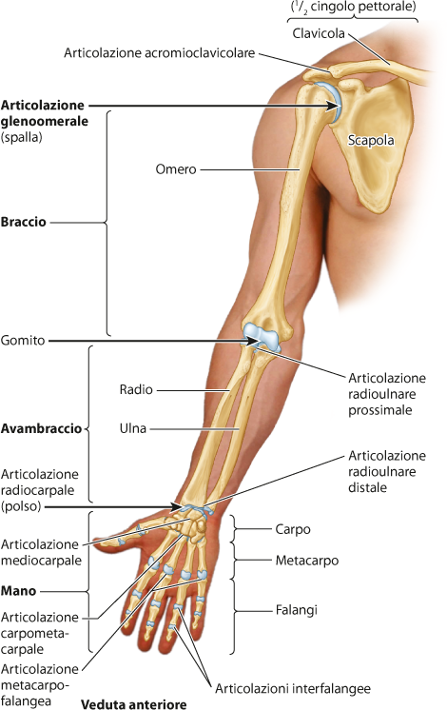
        K.L. Moore, A.F. Dalley, A.M.R. Agur Anatomia umana a orientamento clinico Copyright 2015 C.E.A. Casa Editrice Ambrosiana

Slide 3
ARTO SUPERIORE e
CINGOLO SCAPOLARE
In senso Prossimo-Distale, vi si descrivono:
CLAVICOLA
SCAPOLA
OMERO (Braccio)
ULNA e RADIO (Avambraccio)
CARPO (Polso)
METACARPO e FALANGI (Mano)

Slide 4
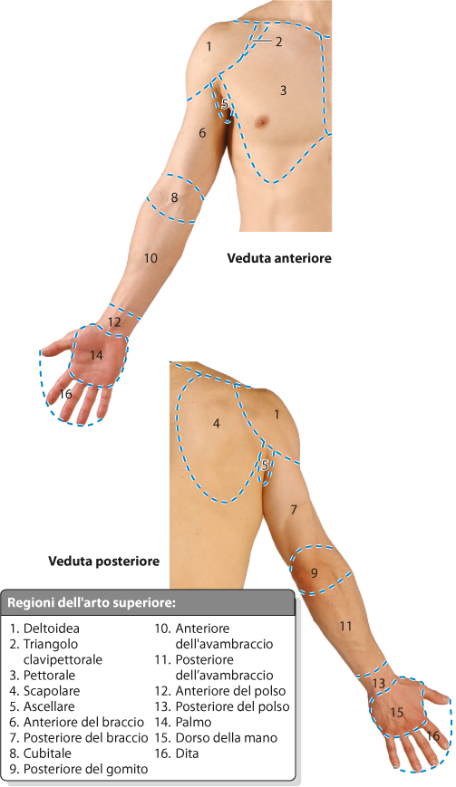
        K.L. Moore, A.F. Dalley, A.M.R. Agur Anatomia umana a orientamento clinico Copyright 2015 C.E.A. Casa Editrice Ambrosiana

Slide 5
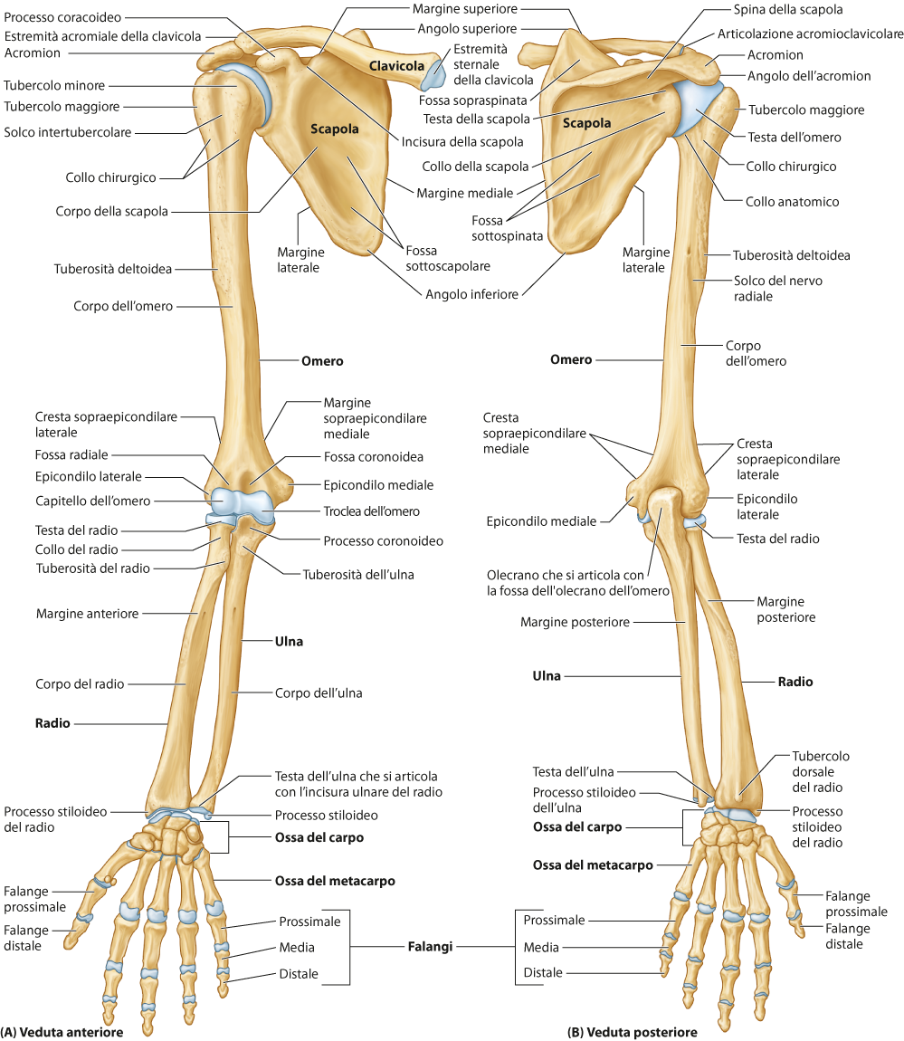
        K.L. Moore, A.F. Dalley, A.M.R. Agur Anatomia umana a orientamento clinico Copyright 2015 C.E.A. Casa Editrice Ambrosiana

Slide 6
COMPLESSO ARTICOLARE DELLA SPALLA
In tale dispositivo sono coinvolti :
CINGOLO SCAPOLARE con le relative ARTICOLAZIONI
ARTICOLAZIONE GLENO (SCAPOLO) – OMERALE
MUSCOLI

Slide 7
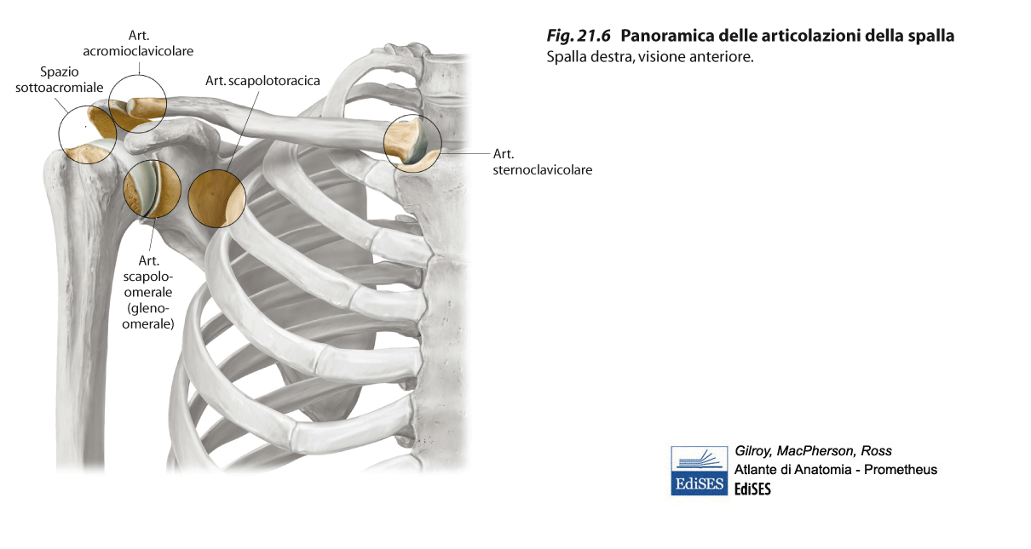

Slide 8
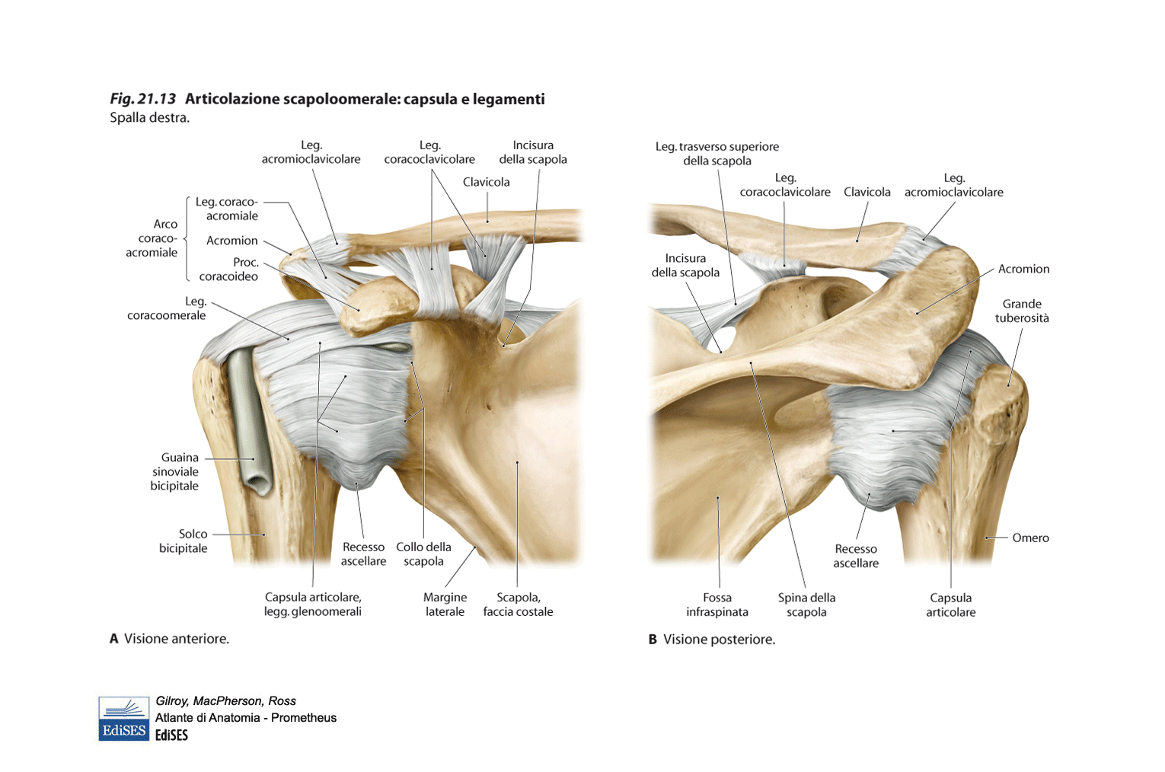
TRAPEZOIDE
CONOIDE

Slide 9
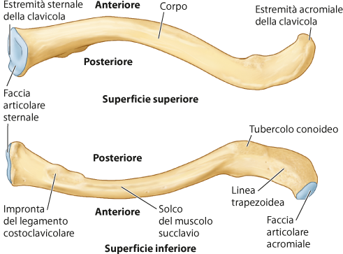
        K.L. Moore, A.F. Dalley, A.M.R. Agur Anatomia umana a orientamento clinico Copyright 2015 C.E.A. Casa Editrice Ambrosiana

Slide 10
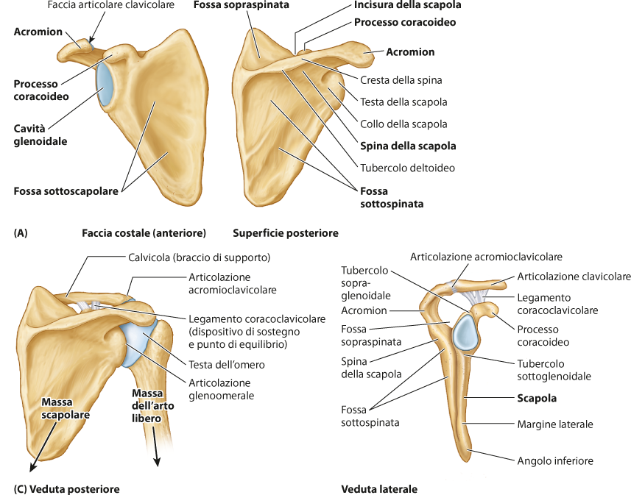
        K.L. Moore, A.F. Dalley, A.M.R. Agur Anatomia umana a orientamento clinico Copyright 2015 C.E.A. Casa Editrice Ambrosiana

Slide 11
ARTICOLAZIONI
DEL CINGOLO SCAPOLARE
La «cosiddetta» Articolazione Scapolo-Toracica
CORACO-CLAVICOLARE: ARTRODIA
rinforzata dai LEGAMENTI CONOIDE e
TRAPEZOIDE
- ACROMIO-CLAVICOLARE: ARTRODIA con
LEGAMENTO ACROMIO-CLAVICOLARE
- STERNO-CLAVICOLARE con correlata
articolazione COSTO-CLAVICOLARE (con
l’ omonimo LEGAMENTO)

Slide 12
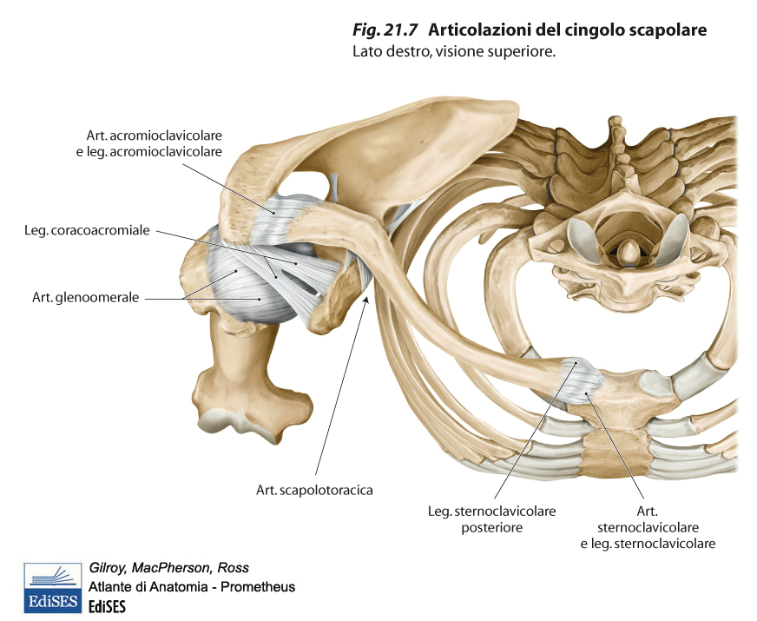

Slide 13
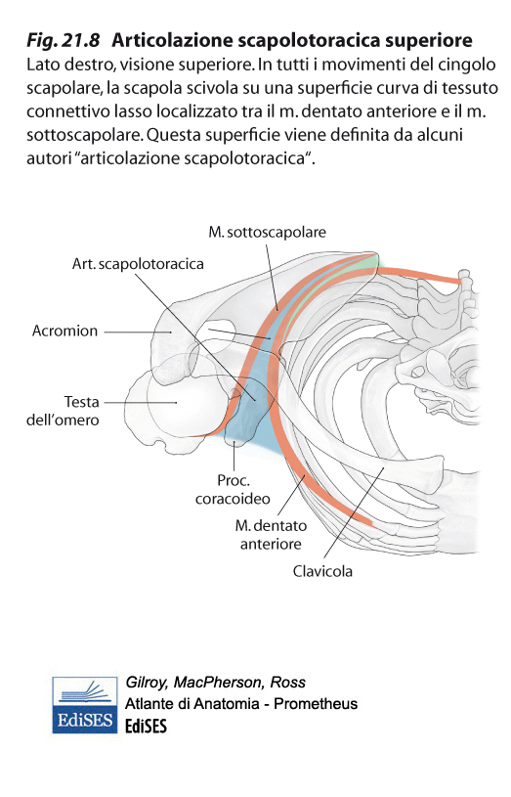
Articolazione Scapolo-Toracica

Slide 14
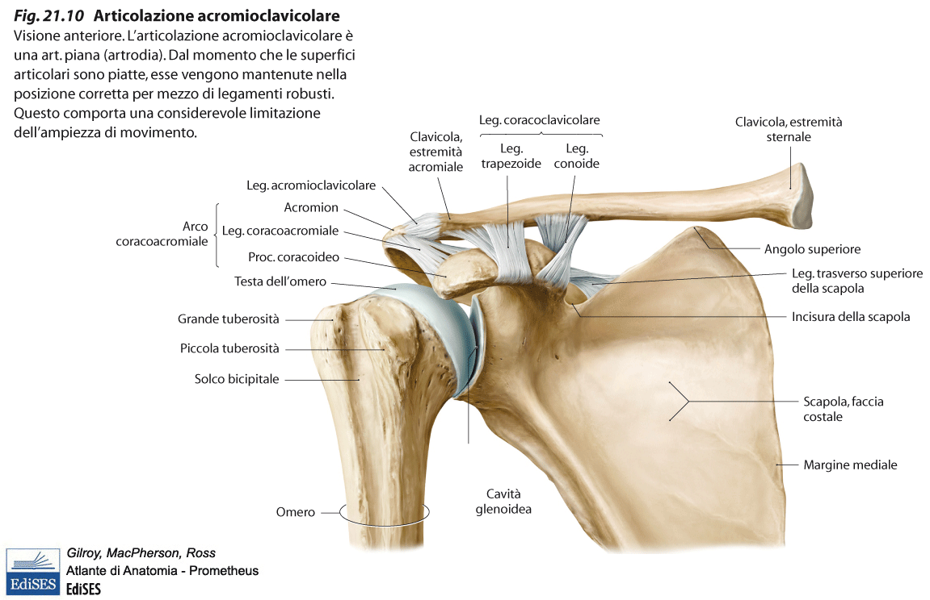
Articolazioni ACROMIO-CLAVICOLARE, CORACO-CLAVICOLARE, CORACO-ACROMIALE

Slide 15
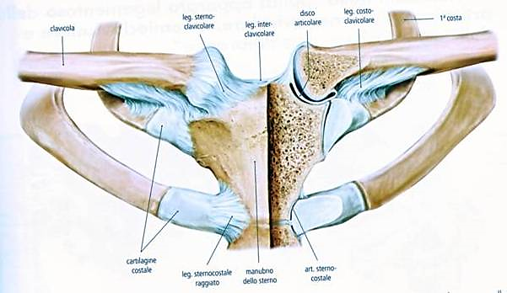
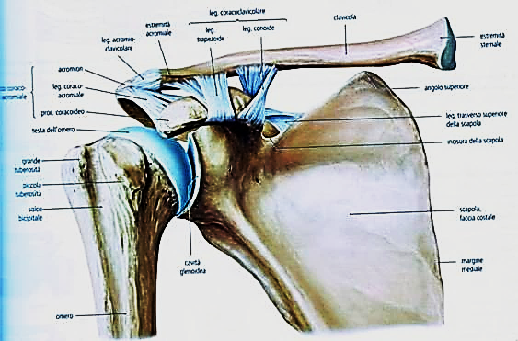
STERNO-
CLAVICOLARE
ACROMIO-
CLAVICOLARE
E
CORACO-CLAVICOLARE

Slide 16
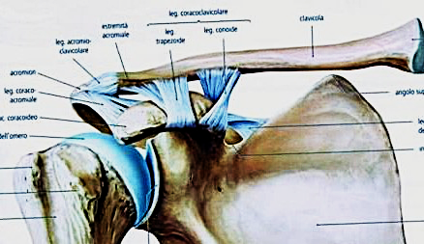
ARTICOLAZIONI
CORACO-CLAVICOLARE e
ACROMIO-CLAVICOLARE
LEGAMENTO CORACO-CLAVICOLARE:
- LEGAMENTO TRAPEZOIDE (Laterale)
- LEGAMENTO CONOIDE (Mediale)

Slide 17
ARTICOLAZIONE STERNO-CLAVICOLARE
ARTICOLAZIONE “A SELLA” (anche se talune fonti parlano di «artrodia»).
CAPI ARTICOLARI:
- CLAVICOLA: Estremità Sternale
- STERNO: Incisura Clavicolare
CAPSULA e DISCO ARTICOLARI
LEGAMENTI:
- STERNOCLAVICOLARI (Anteriore e
Posteriore)
- INTERCLAVICOLARE
- LEGAMENTO COSTO-clavicolare
MOVIMENTI della CLAVICOLA (correlati ai movimenti dell’ Articolazione Scapolo-Omerale)
- Innalzamento ed Abbassamento
- Minima (ossia NON apprezzabile) Circonduzione

Slide 18
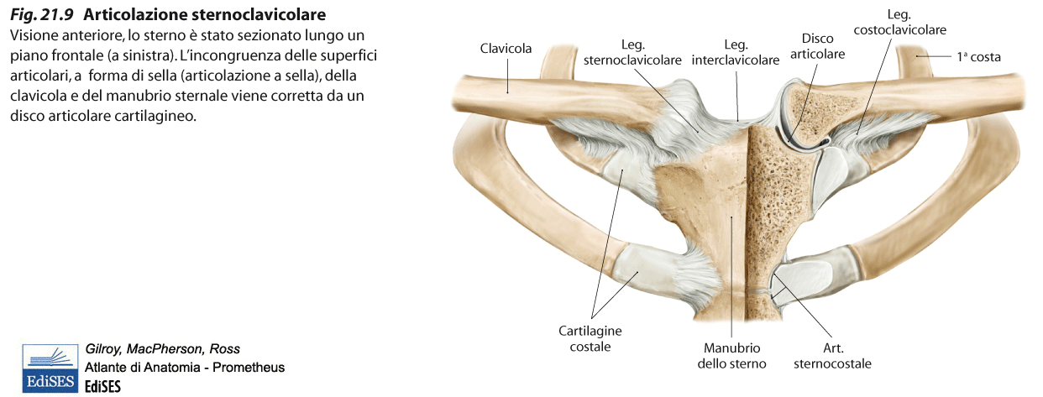
ARTICOLAZIONE STERNO-CLAVICOLARE

Slide 19
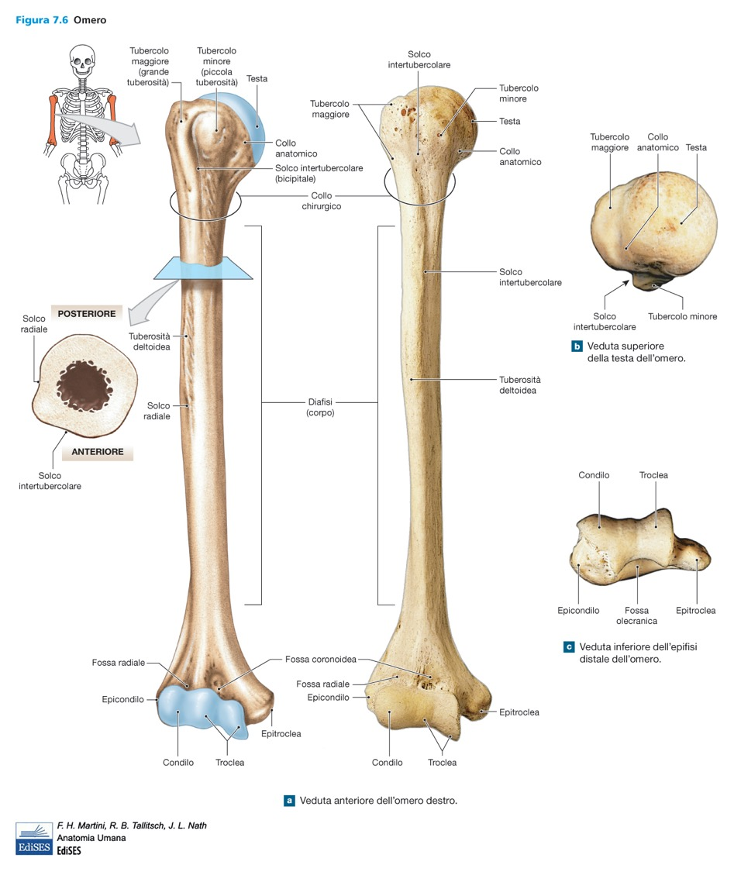
O M E R O
Proiezione
Anteriore

Slide 20
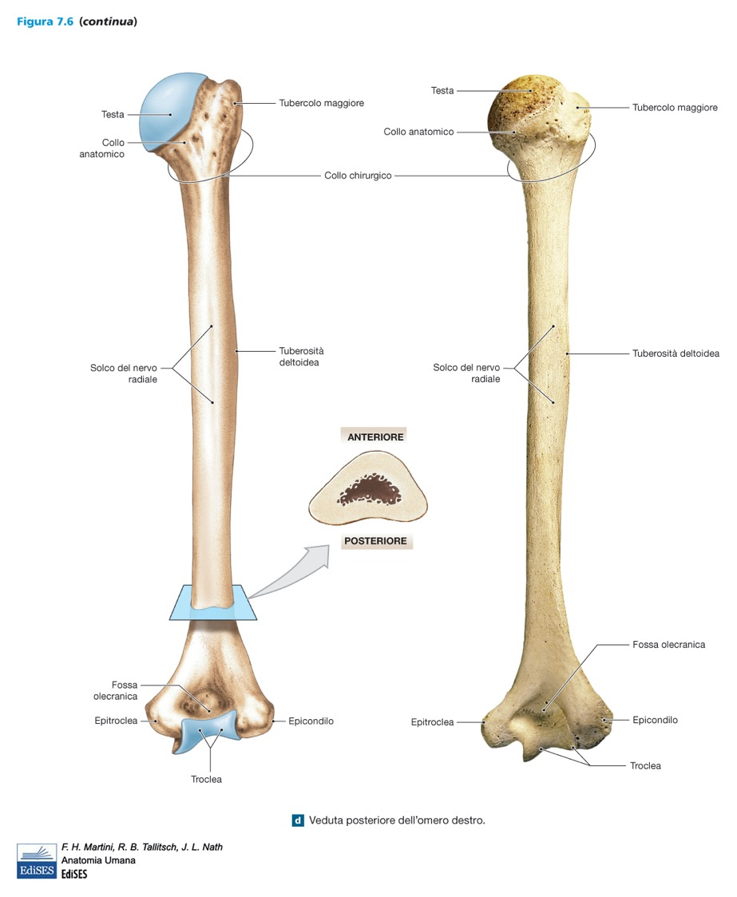
O M E R O
Proiezione
Posteriore

Slide 21
ARTICOLAZIONE SCAPOLO
(GLENO-OMERALE)
ENARTROSI
CAPI ARTICOLARI:
- SCAPOLA: Cavità Glenoidea completata dal Labbro
Glenoideo
- OMERO: Testa Omerale
Articolazione stabilizzata da muscoli, in particolare dalla cosiddetta „Cuffia dei Rotatori“
Capsula rinforzata da LEGAMENTI:
- GLENO-OMERALI (Superiore, Medio e
Inferiore)
- CORACO-OMERALE
- CORACO-ACROMIALE
MOVIMENTI: tutti quelli descritti nelle Generalità

Slide 22
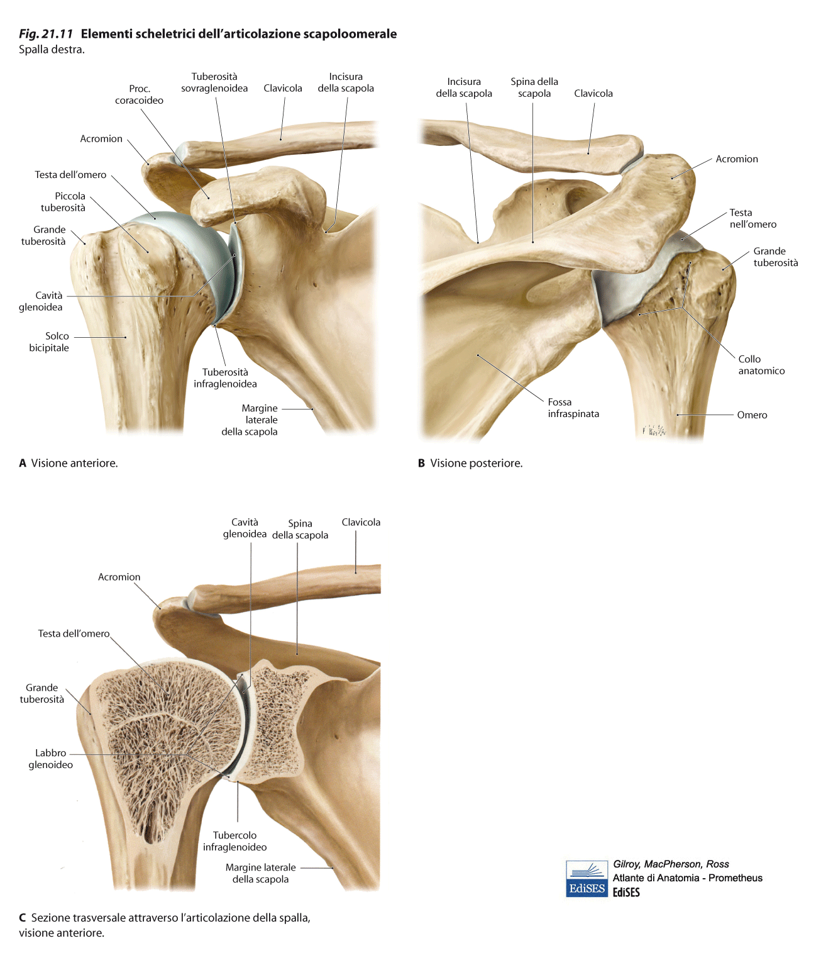

Slide 23
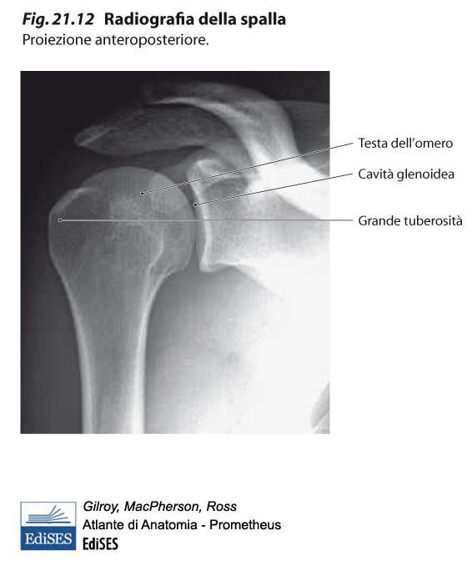

Slide 25
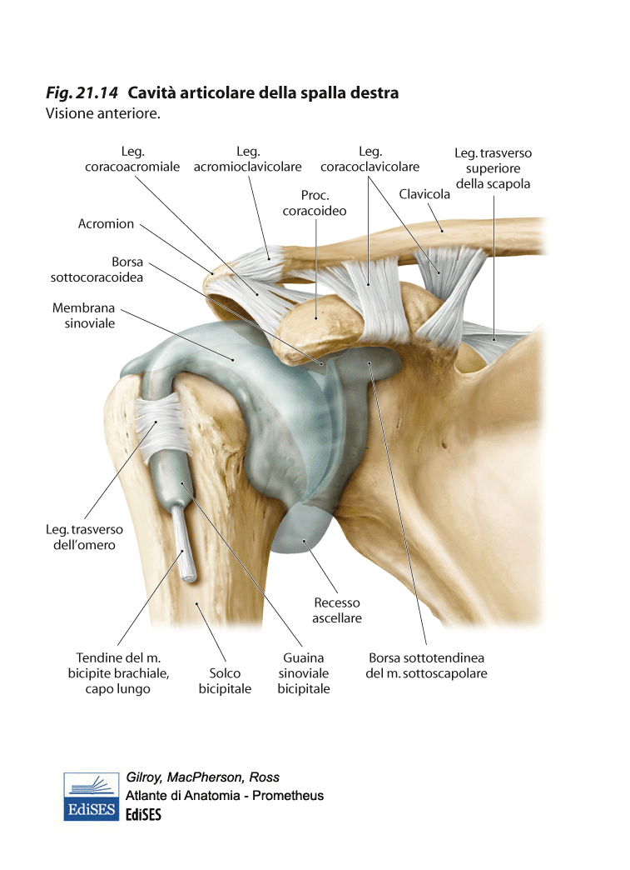

Slide 26
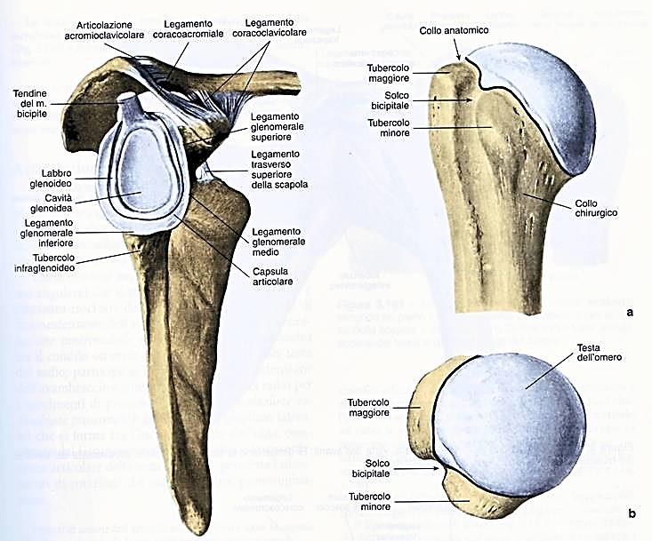
ARTICOLAZIONE SCAPOLO-OMERALE:
CAPI ARTICOLARI

Slide 27
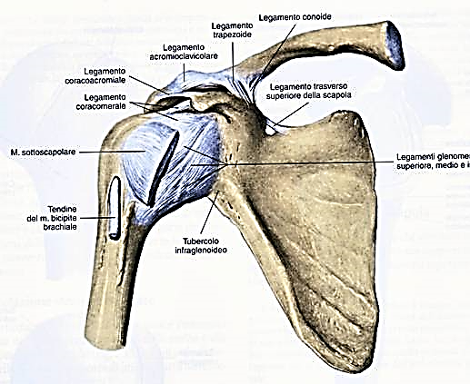
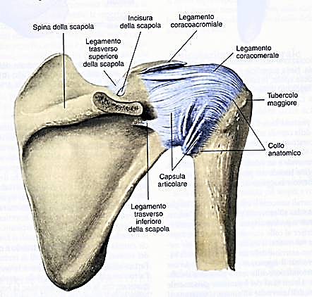
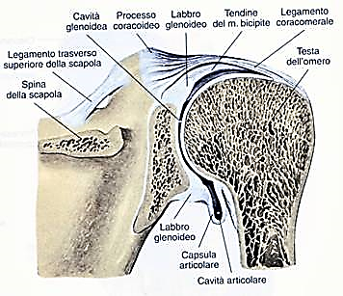
POSTERIORE
ANTERIORE
ARTICOLAZIONE
SCAPOLO (GLENO) -OMERALE

Slide 29
MUSCOLI ARTO SUPERIORE
MUSCOLI DELLA SPALLA
MUSCOLI DEL BRACCIO
MUSCOLI DELL’ AVAMBRACCIO
MUSCOLI DELLA MANO

Slide 30
MUSCOLI CHE AGISCONO SUL COMPLESSO ARTICOLARE DELLA SPALLA

Slide 31
MUSCOLI DELLA SPALLA (1)
MUSCOLO | ORIGINE | INSERZIONE | INNERVAZIONE | FUNZIONI
DELTOIDE | MARGINE ANTERIORE CLAVICOLA ACROMION SPINA SCAPOLA | TUBEROSITÀ DELTOIDEA DELL’ OMERO | N. ASCELLARE (C4 - C6) | ABDUZIONE OMERO (muscolo intero) INTRAROTAZIONE OMERO (porzione acromiale) EXTRAROTAZIONE ed ESTENSIONE OMERO (porzione spinosa)
SOTTO SCAPOLARE (cuffia dei rotatori) | FOSSA SOTTOSCAPOLARE (SCAPOLA ANTERIORE) | PICCOLO TUBERCOLO (TUBEROSITA’) OMERO | NN. SOTTOSCAPOLARI (C5 - C7) | ADDUZIONE E ROTAZIONE MEDIALE DEL BRACCIO

Slide 32
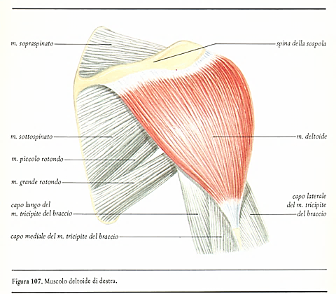
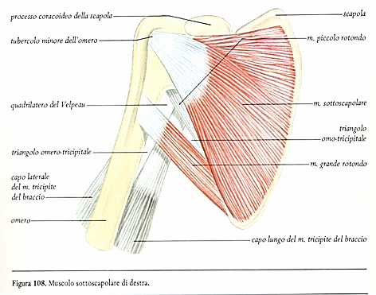
DELTOIDE
SOTTOSCAPOLARE
e
GRANDE ROTONDO

Slide 33
MUSCOLI DELLA SPALLA (2)
MUSCOLO | ORIGINE | INSERZIONE | INNERVAZIONE | FUNZIONI
SOPRA SPINATO (cuffia dei rotatori) | SPINA SCAPOLA (FOSSA SOPRASPI NATA) | GRANDE TUBERCOLO (TUBEROSITA’) dell’ OMERO | N. SOPRASCAPOLARE (C4 - C6) | ABDUZIONE E ROTAZIONE LATERALE (EXTRAROTAZIONE) DELL’OMERO
SOTTO SPINATO (cuffia dei rotatori) | FOSSA SOTTOSPINATA (SCAPOLA) | GRANDE TUBERCOLO (TUBEROSITA’) dell’ OMERO | N. SOPRASCAPOLARE (C5 - C6) | ROTAZIONE LATERALE (EXTRAROTAZIONE) DELL’OMERO

Slide 34
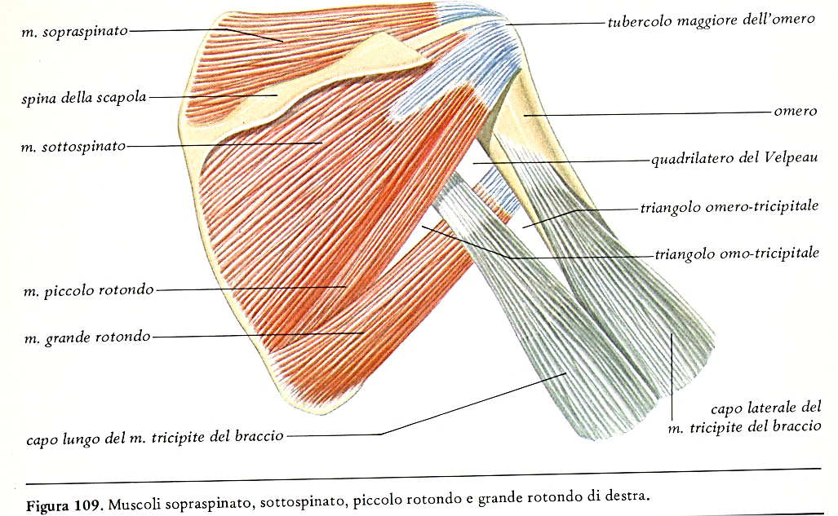
MM. SOPRA- e SOTTOSPINATO
GRANDE e PICCOLO ROTONDO

Slide 35
MUSCOLI DELLA SPALLA (3)
MUSCOLO | ORIGINE | INSERZIONE | INNERVAZIONE | FUNZIONI
PICCOLO ROTONDO (cuffia dei rotatori) | SCAPOLA (FOSSA INFRASPINATA) | GRANDE TUBERCOLO (TUBEROSITA’) dell’ OMERO | N. ASCELLARE (C5 - C6) | ROTAZIONE LATERALE (EXTRAROTAZIONE), ESTENSIONE e ADDUZIONE DELL’OMERO
GRANDE ROTONDO | SCAPOLA (FOSSA INFRASPINATA) | SOLCO BICIPITALE OMERO | N. SOTTO SCAPOLARE INFERIORE (C6-C7) | ROTAZIONE MEDIALE, ADDUZIONE ed ESTENSIONE DELL’ OMERO

Slide 36
MUSCOLI SPINOAPPENDICOLARI
Strato Superficiale
MUSCOLO | ORIGINE | INSERZIONE | INNERVAZIONE | FUNZIONI
TRAPEZIO | OSSO OCCIPITALE PROCESSI SPINOSI C2-T12 | CLAVICOLA (Fibre Superiori) SPINA e ACROMION della SCAPOLA (Fibre Medie ed Inferiori) | N. ACCESSORIO (XI paio) RAMI POSTERIORI C2 – C3 | SOLLEVAMENTO ABBASSAMENTO E RETRAZIONE DELLA SPALLA tramite Clavicola e Scapola SOLLEVAMENTO DEL TRONCO
GRANDE DORSALE | APONEUROSI LOMBO-SACRALE SPINOSI T6-S5 CRESTA ILIACA 9a – 12a COSTA | SOLCO BICIPITALE OMERO | N. TORACODORSALE (C6-C8) | RETRAZIONE ED EXTRAROTAZIONEDELL’ OMERO SOLLEVAMENTO DEL TRONCO

Slide 37
MUSCOLI SPINOAPPENDICOLARI
Strato Profondo
MUSCOLO | ORIGINE | INSERZIONE | INNERVAZIONE | FUNZIONI
PICCOLO ROMBOIDE | PROCESSO SPINOSO C7 | MARGINE MEDIALE SCAPOLA | C4-C5 | SPOSTMENTO MEDIALE DELLA SCAPOLA
GRANDE ROMBOIDE | PROCESSI SPINOSI T1 – T4 | MARGINE MEDIALE SCAPOLA | C4-C5 | SPOSTMENTO MEDIALE DELLA SCAPOLA
ELEVATORE DELLA SCAPOLA | PROCESSI TRASVERSI C1 – C4 | MARGINE MEDIALE SCAPOLA | C4-C5 | SOLLEVAMENTO e SPOSTAMENTO MEDIALE della SCAPOLA

Slide 38
MUSCOLO GRANDE PETTORALE
MUSCOLO | ORIGINE | INSERZIONE | INNERVAZIONE | FUNZIONI
GRANDE PETTORALE | CLAVICOLA STERNO APONEUROSI M. OBLIQUO ESTERNO | OMERO | C5 – T1 | ADDUZIONE E ROTAZIONE MEDIALE OMERO

Slide 39
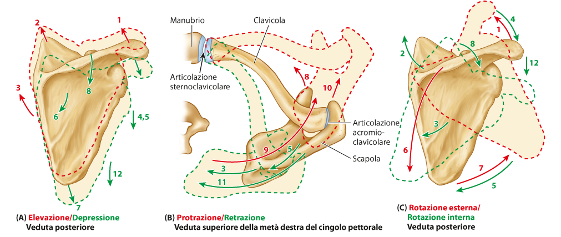
        K.L. Moore, A.F. Dalley, A.M.R. Agur Anatomia umana a orientamento clinico Copyright 2015 C.E.A. Casa Editrice Ambrosiana

Slide 40
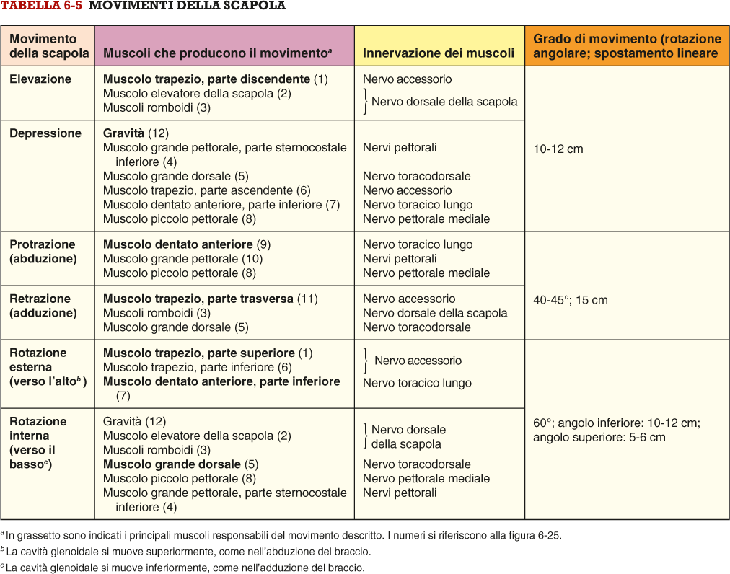
        K.L. Moore, A.F. Dalley, A.M.R. Agur Anatomia umana a orientamento clinico Copyright 2015 C.E.A. Casa Editrice Ambrosiana

Slide 41
AVAMBRACCIO

Slide 42
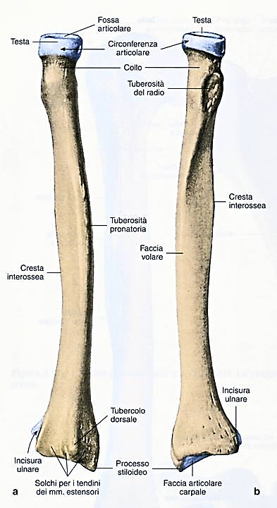
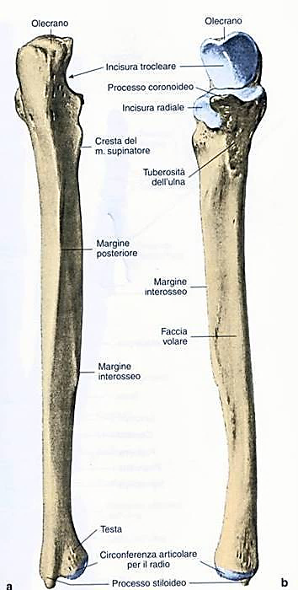
RADIO
ANTERIORE
POSTERIORE
ANTERIORE
POSTERIORE
ULNA

Slide 43
COMPLESSO ARTICOLARE del
GOMITO

Slide 44
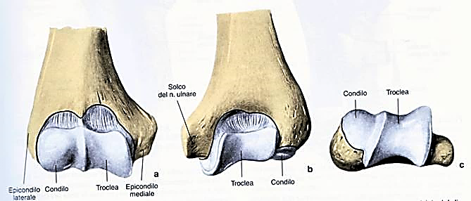
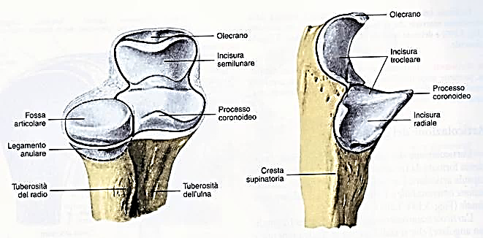
GOMITO
CAPI ARTICOLARI
OMERALE
(Capo
Prossimale)
RADIALE e Ulnare (Capo Distale)

Slide 45
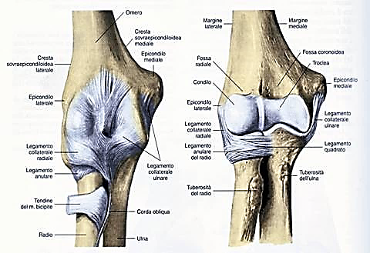
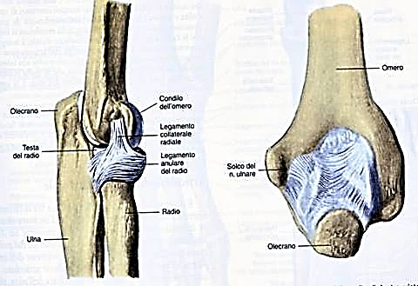
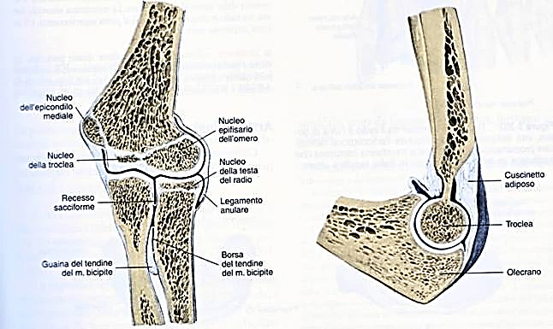
COMPLESSO ARTICOLARE del GOMITO

Slide 46
COMPLESSO ARTICOLARE DEL GOMITO
Comprende:
ARTICOLAZIONE OMERO-RADIALE
ARTICOLAZIONE OMERO-ULNARE
ARTICOLAZIONE RADIO-ULNARE Prossimale
CAPI ARTICOLARI :
- OMERO: Condilo e Troclea
- RADIO: Fossa Articolare della Testa
- ULNA: Olecrano
CAPSULA : le racchiude tutte e tre
LEGAMENTI:
- Collaterale Ulnare
- Collaterale Radiale
- Anulare del Radio
MOVIMENTI:
- Flessione ed Estensione (tra omero e ulna-radio)
- Rotazione definita Pronazione e Supinazione (Radio-Ulnare).

Slide 47
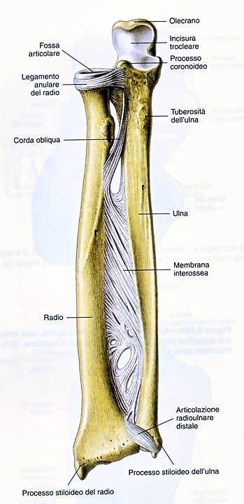
ARTICOLAZIONI
RADIO-ULNARI

Slide 48
ARTICOLAZIONE RADIO-ULNARE DISTALE
TROCOIDE (Ginglimo Laterale)
CAPI ARTICOLARI nelle Epifisi Distali
- Ulna: Circonferenza Articolare della Testa
- Radio: Incisura Ulnare
CAPSULA ARTICOLARE con
DISCO ARTICOLARE
MOVIMENTI:
- Rotazione definita Pronazione e Supinazione

Slide 49
MUSCOLI DEL BRACCIO
ANTERIORI, NELLA LOGGIA OSTEO-FASCIALE ANTERIORE DEL BRACCIO
POSTERIORI, NELLA LOGGIA OSTEO-FASCIALE POSTERIORE DEL BRACCIO
Le due logge sono separate dai due SETTI INTERMUSCOLARI LATERALE e MEDIALE, derivanti dalla FASCIA BRACHIALE

Slide 50
MUSCOLI ANTERIORI DEL BRACCIO
MUSCOLO | ORIGINE | INSERZIONE | INNERVAZIONE | FUNZIONI
BICIPITE BRACHIALE | CAPO LUNGO: TUBEROSITA’ SOPRAGLENOIDEA SCAPOLA CAPO BREVE: PROCESSO CORACOIDEO | TUBEROSITA’ RADIALE (tendine) e LACERTO FIBROSO che prosegue distalmente con LA FASCIA ANTI BRACHIALE | N. MUSCOLO CUTANEO (C5 - C6) | FLESSIONE DELL’AVAM BRACCIO SUL BRACCIO SUPINAZIONE dell’ AVAMBRACCIO
CORACO BRACHIALE | PROCESSO CORACOIDEO | DIAFISI OMERO | N. MUSCOLO CUTANEO (C6 – C7) | ADDUZIONE dell’ OMERO
BRACHIALE | FACCE ANTEROMEDIALE E ANTEROLATERALE OMERO | TUBEROSITA’ ULNA | N. MUSCOLO CUTANEO (C5 - C6) Contributo del N. Radiale | FLESSIONE AVAMBRACCIO

Slide 51
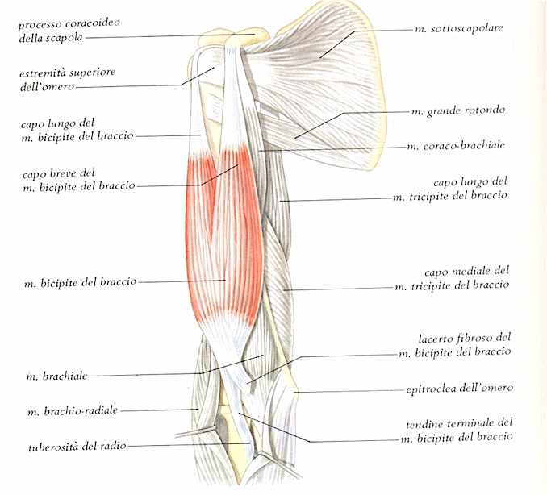
M. BICIPITE BRACHIALE

Slide 52
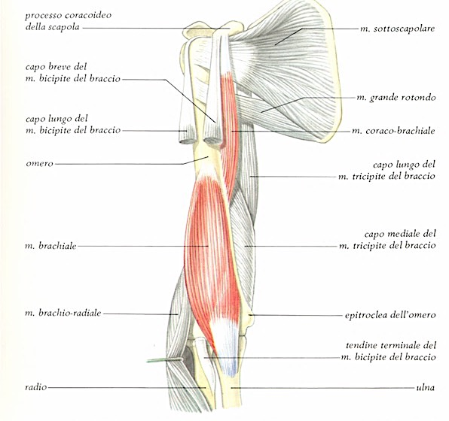
MM. CORACOBRACHIALE e BRACHIALE

Slide 53
MUSCOLI POSTERIORI DEL BRACCIO
MUSCOLO | ORIGINE | INSERZIONE | INNERVAZIONE | FUNZIONI
TRICIPITE BRACHIALE | CAPO LUNGO: TUBEROSITA’ SOTTOGLENOIDEA CAPO LATERALE: FACCIA POSTERIORE OMERO CAPO MEDIALE: FACCIA POSTERIORE OMERO | OLECRANO DELL’ ULNA | N. RADIALE (C6 - C8) | ESTENSIONE DELL’ AVAMBRACCIO ABDUZIONE dell’ OMERO (capo lungo)
ANCONEO | EPICONDILO OMERO | OLECRANO e DIAFISI ULNA | N. RADIALE (C6 - C8) | ESTENSIONE AVAMBRACCIO PRONAZIONE AVAMBRACCIO STABILIZZAZIONE GOMITO

Slide 54
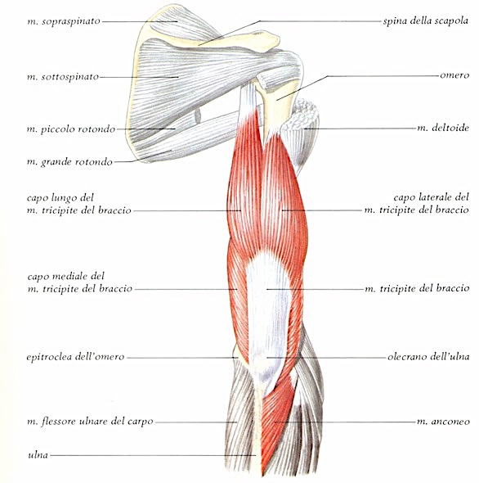
M. TRICIPITE BRACHIALE e ANCONEO

Slide 55
CAVITÀ ASCELLARE
È una profonda depressione alla radice dell’ arto superiore
Può essere schematizzata come una PIRAMIDE QUADRANGOLARE con APICE diretto in ALTO e MEDIALMENTE ed una BASE INFERIORMENTE

Slide 56
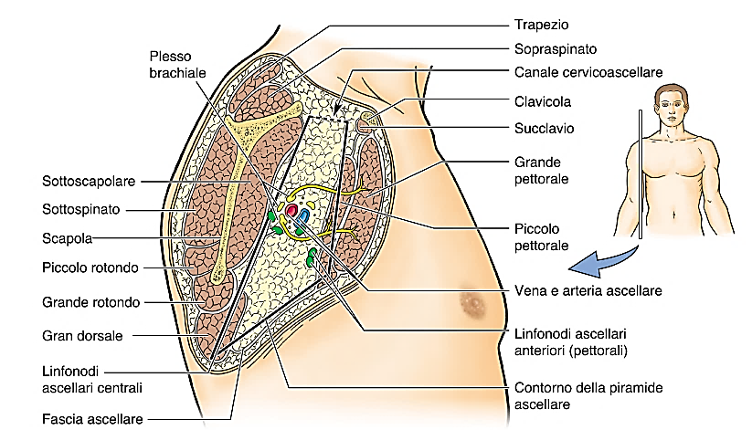
CAVITA’ ASCELLARE in PROIEZIONE PARASAGITTALE

Slide 57
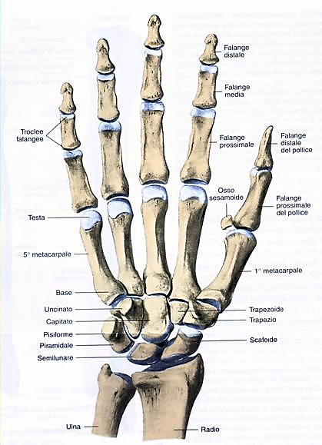
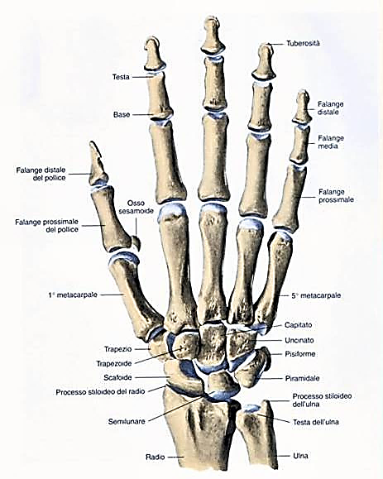
CARPO e MANO
ANTERIORE
POSTERIORE
C A R P O

Slide 58
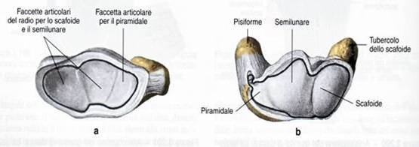
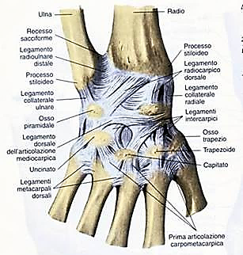
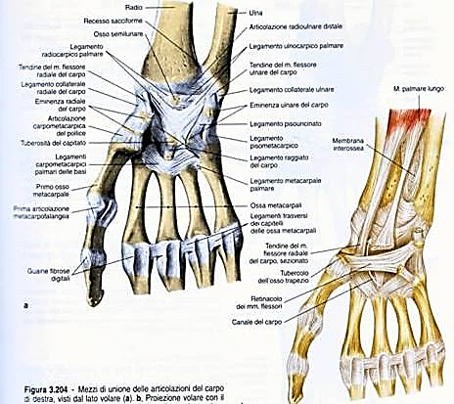
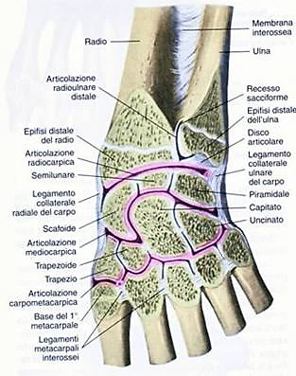
ARTICOLAZIONE
RADIO-CARPALE
RADIALE
CARPALE
POSTERIORE
ANTERIORE

Slide 59
ARTICOLAZIONE RADIO-CARPALE (CARPICA)
CONDILOARTROSI
CAPI ARTICOLARI
- Radio: Faccia Articolare Carpale
- Carpo: Scafoide, Semilunare e Piramidale
CAPSULA ARTICOLARE
LEGAMENTI:
- Radio-Carpale Palmare e Dorsale
- Ulno-Carpale Palmare e Dorsale
- Collaterali Radiale ed Ulnare
- Retinacolo dei MM.Flessori (Leg. TRASVERSO del CARPO)
MOVIMENTI:
- Flessione ed Estensione
- Adduzione ed Abduzione
- Circonduzione

Slide 60
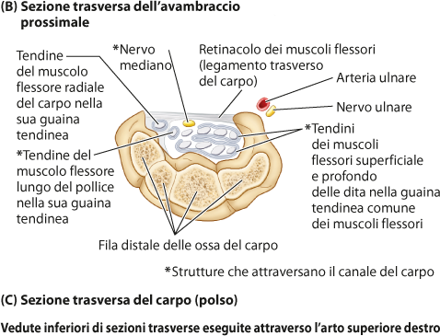
        K.L. Moore, A.F. Dalley, A.M.R. Agur Anatomia umana a orientamento clinico Copyright 2015 C.E.A. Casa Editrice Ambrosiana

Slide 61
MUSCOLI DELL’ AVAMBRACCIO (1)
PRESENTANO I VENTRI CARNOSI NELLA PORZIONE PROSSIMALE, da cui si dipartono i TENDINI che raggiungono i rispettivi distretti di azione
RIVESTITI DALLA FASCIA ANTIBRACHIALE
LA FASCIA ANTIBRACHIALE SI ISPESSISCE A LIVELLO CARPALE A COSTITUIRE IL LEGAMENTO DORSALE DEL CARPO (posteriormente) ed il LEGAMENTO TRASVERSO DEL CARPO (anteriormente).

Slide 62
MUSCOLI DELL’ AVAMBRACCIO (2)
I TENDINI DEI MUSCOLI DELL’ AVAMBRACCIO SCORRONO IN GUAINE SINOVIALI CHE NE FACILITANO LO SCORRIMENTO DURANTE LA CONTRAZIONE DEI VENTRI CARNOSI
SI DISPONGONO IN PROSSIMITA’ DEI LEGAMENTI TRASVERSO DEL CARPO E DORSALE DEL CARPO
IL RAPPORTO DEL LEGAMENTO TRASVERSO DEL CARPO CON I TENDINI DEI MUSCOLI FLESSORI PUO’ PORTARE ALLA SINDROME DEL TUNNEL CARPALE

Slide 63
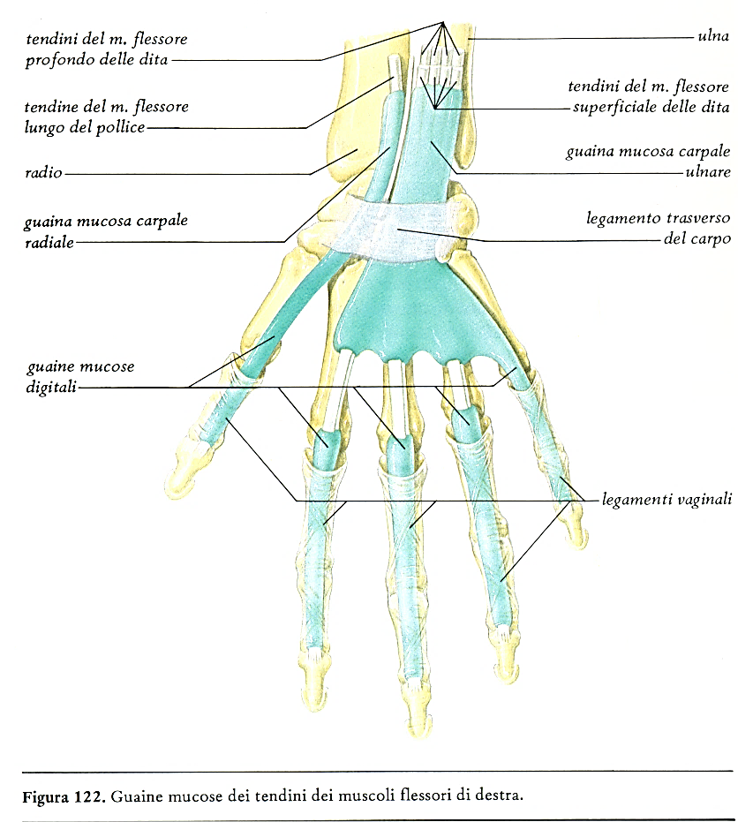
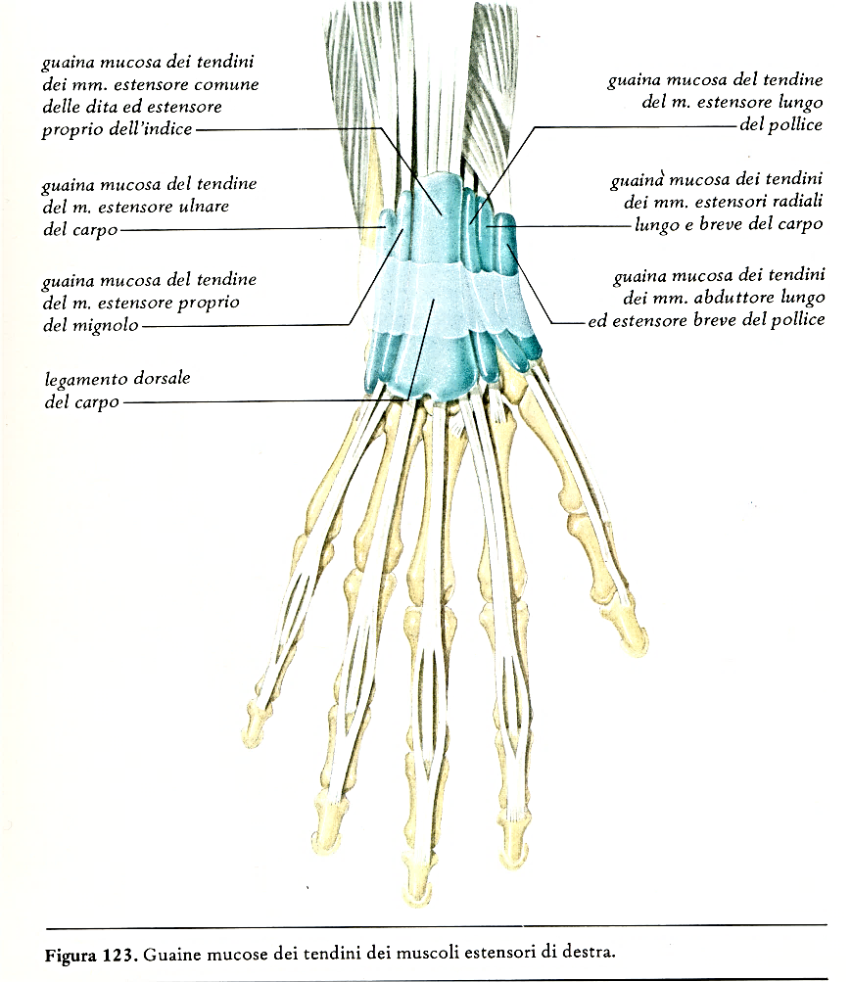
TENDINI E GUAINE TENDINEE

Slide 64
MUSCOLI DELL’ AVAMBRACCIO
Dal punto di vista topografico, si possono considerare:
MUSCOLI ANTERIORI
MUSCOLI LATERALI
MUSCOLI POSTERIORI
In linea di massima, gli anteriori sono flessori; i laterali (ad eccezione del M.BRACHIORADIALE) ed i posteriori sono estensori.

Slide 65
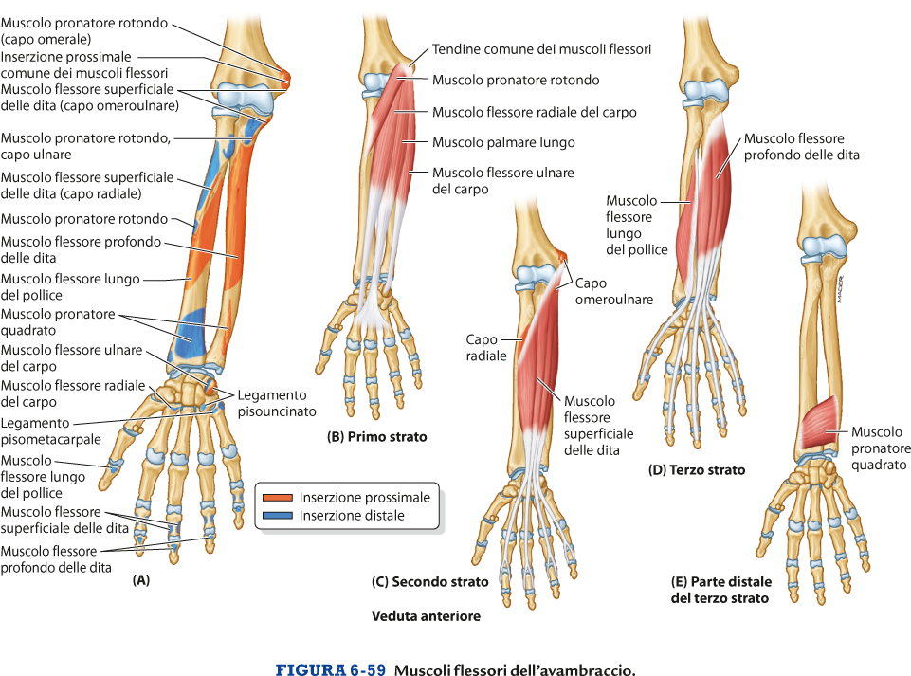
        K.L. Moore, A.F. Dalley, A.M.R. Agur Anatomia umana a orientamento clinico Copyright 2015 C.E.A. Casa Editrice Ambrosiana

Slide 66
MUSCOLI ANTERIORI DELL’ AVAMBRACCIO
DISPOSIZIONE IN PIANI (1)
PRIMO STRATO, SUPERFICIALE:
MM. PRONATORE ROTONDO
FLESSORE RADIALE DEL CARPO
PALMARE LUNGO
FLESSORE ULNARE DEL CARPO
SECONDO PIANO, INTERMEDIO:
M. FLESSORE SUPERFICIALE DELLE DITA

Slide 67


Slide 68

, tra cui i Muscoli EPITROCLEARI
Epitroclea
        K.L. Moore, A.F. Dalley, A.M.R. Agur Anatomia umana a orientamento clinico Copyright 2015 C.E.A. Casa Editrice Ambrosiana

Slide 69
MUSCOLI ANTERIORI DELL’ AVAMBRACCIO
DISPOSIZIONE IN PIANI (2)
TERZO STRATO, PROFONDO:
MM. FLESSORE PROFONDO DELLE DITA
FLESSORE LUNGO DEL POLLICE
PRONATORE QUADRATO

Slide 70


Slide 71

Epitroclea
Processo coronoideo dell’ ulna
(C8-T1)
        K.L. Moore, A.F. Dalley, A.M.R. Agur Anatomia umana a orientamento clinico Copyright 2015 C.E.A. Casa Editrice Ambrosiana

Slide 72


Slide 73

MM. LATERALI DELL’ AVAMBRACCIO
        K.L. Moore, A.F. Dalley, A.M.R. Agur Anatomia umana a orientamento clinico Copyright 2015 C.E.A. Casa Editrice Ambrosiana

Slide 74
MUSCOLI POSTERIORI DELL’ AVAMBRACCIO
DISPOSIZIONE IN PIANI
STRATO SUPERFICIALE:
- M. ESTENSORE RADIALE BREVE DEL CARPO
- M. ESTENSORE DELLE DITA
- M. ESTENSORE DEL MIGNOLO
- M. ESTENSORE ULNARE DEL CARPO
STRATO PROFONDO:
- M. ESTENSORE BREVE DEL POLLICE
- M. ESTENSORE PROPRIO DELL’ INDICE
- M. ABDUTTORE LUNGO DEL POLLICE
- M. SUPINATORE
- M. ESTENSORE DELL’ INDICE

Slide 75

        K.L. Moore, A.F. Dalley, A.M.R. Agur Anatomia umana a orientamento clinico Copyright 2015 C.E.A. Casa Editrice Ambrosiana

Slide 76


Slide 77

, tra cui i Muscoli EPICONDILOIDEI
Nervo radiale
(C7-C8)
Nervo radiale
(C7-C8)
Nervo radiale
(C7-C8)
        K.L. Moore, A.F. Dalley, A.M.R. Agur Anatomia umana a orientamento clinico Copyright 2015 C.E.A. Casa Editrice Ambrosiana

Slide 78

Nervo radiale
(C7-C8)
Nervo radiale
(C7-C8)
ossia EXTRAROTAZIONE
Nervo radiale
(C7-C8)
        K.L. Moore, A.F. Dalley, A.M.R. Agur Anatomia umana a orientamento clinico Copyright 2015 C.E.A. Casa Editrice Ambrosiana

Slide 79
I DISPOSITIVI
OSTEO-ARTRO-MUSCOLARI DELLA MANO SARANNO ESAMINATI IN SPECIFICI ARGOMENTI APPLICATIVI

